Slide 1
Asocjacja: zaawansowane aspekty (asocjacja rekurencyjna, asocjacja n-arna)
Adam Lamers nr 266559

Slide 2
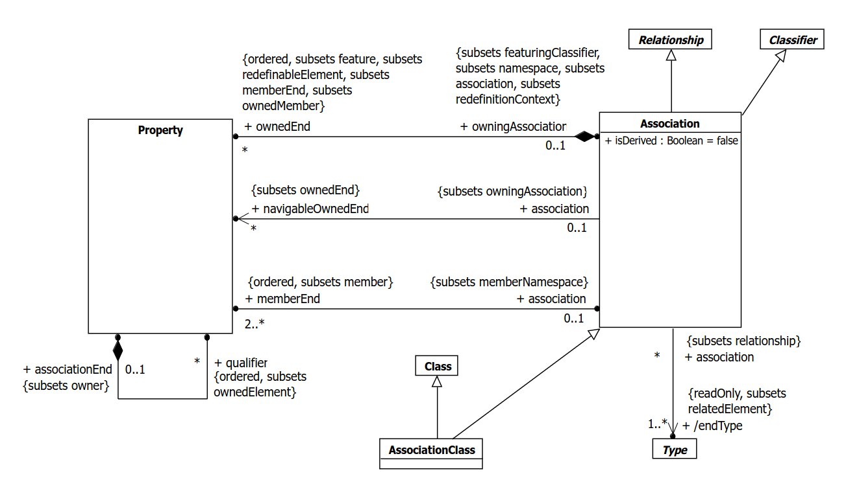
Powtórka o Asocjacjach

Slide 3
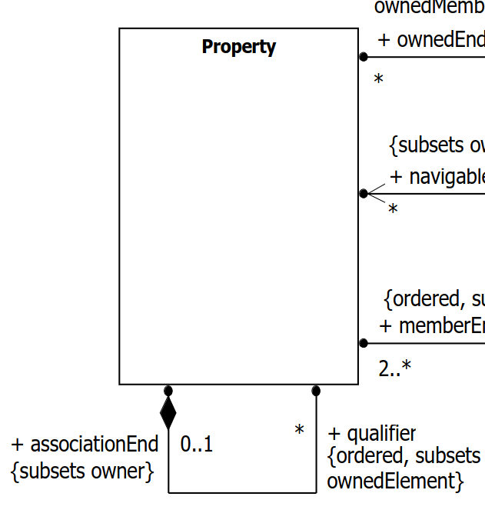
Asocjacja Rekurencyjna

Slide 4
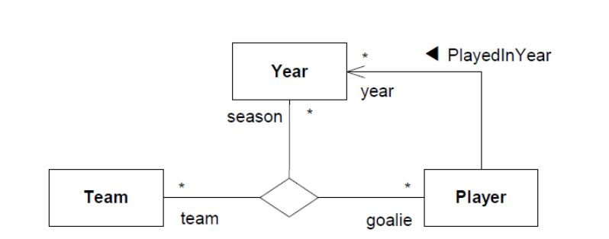
Asocjacja Ternarna (n-arna)

Slide 5
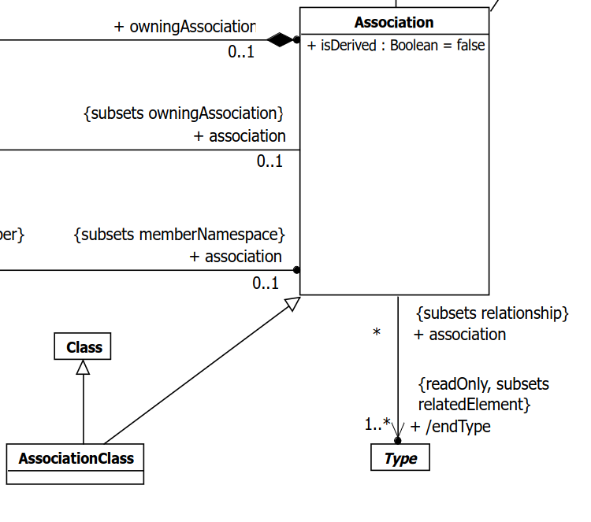
Klasa Asocjacji (AssociationClass) - Definicja

Slide 6
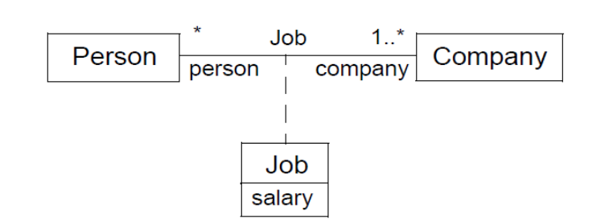
Klasa Asocjacji - Notacja

Slide 7
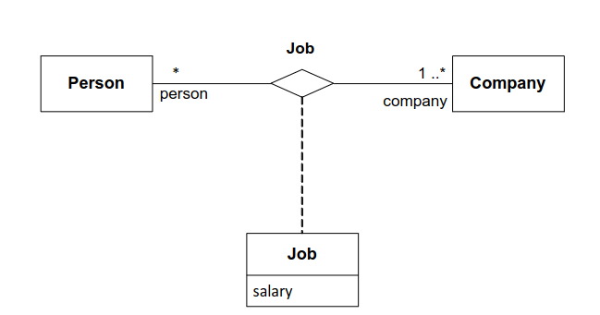
Klasa Asocjacji - Notacja cd.

